Slide 1
6e Programme d’histoire, géographie, enseignement morale et civique (EMC)

Slide 2
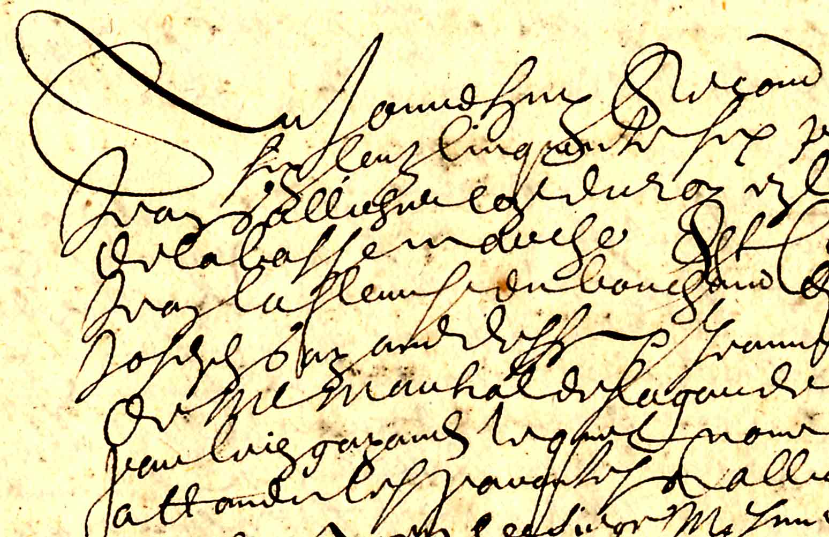
Histoire

Slide 3
Thème 1 La longue histoire de l'humanité et des migrations

Slide 4
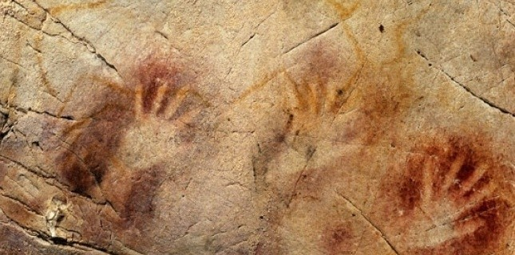
Les débuts de l'humanité

Slide 5
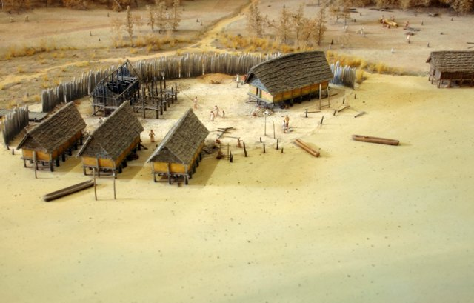
La « révolution » néolithique

Slide 6
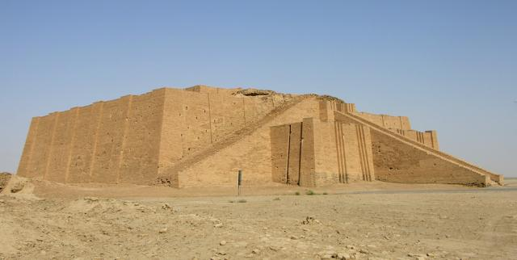
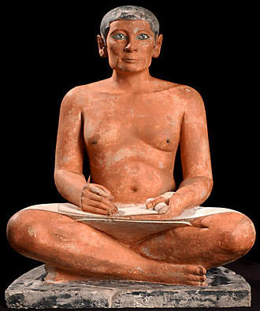
Premiers États et premières écritures (Égypte, Mésopotamie)

Slide 7
Thème 2 La Méditerranée antique au Ier millénaire avant J.-C.

Slide 8
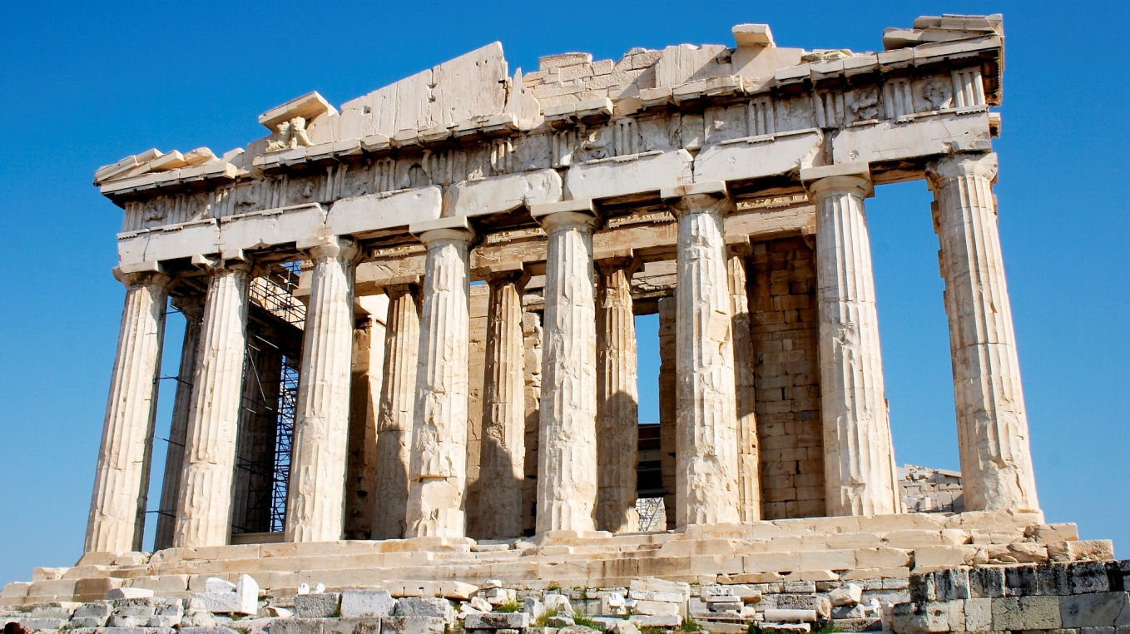
Le monde des cités grecques

Slide 9
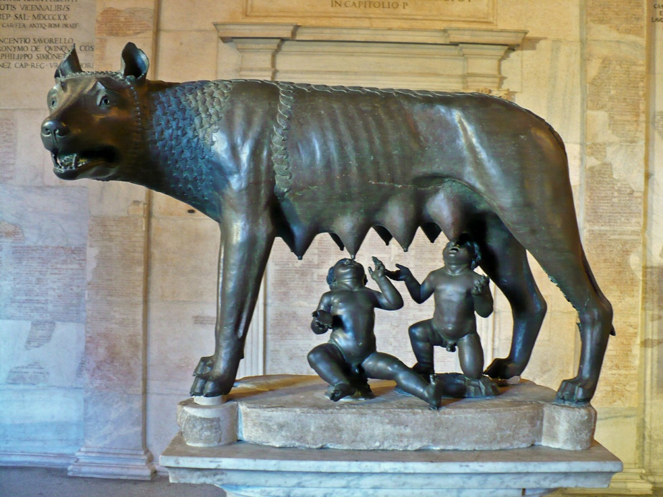
Rome, du mythe à l'histoire

Slide 10
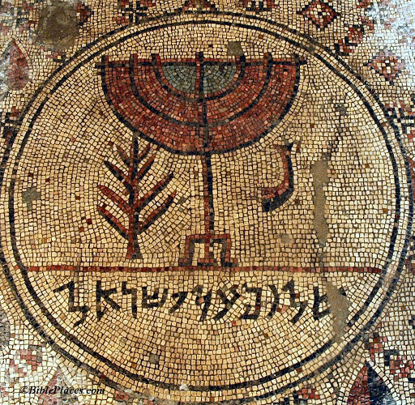
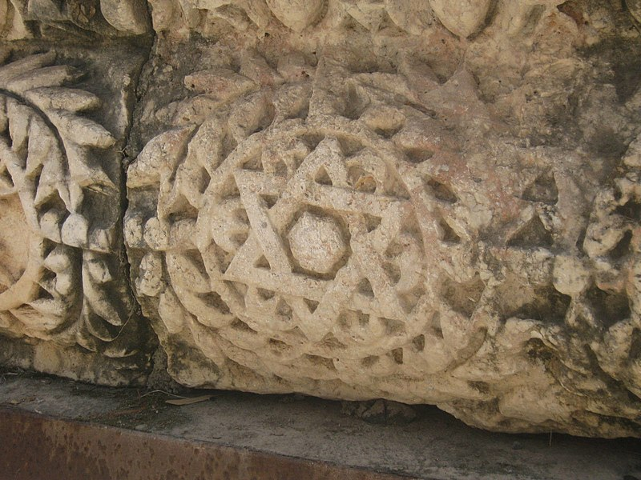
La naissance du monothéisme juif

Slide 11
Thème 3 L'empire romain dans le monde antique

Slide 12
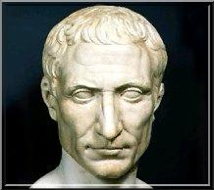
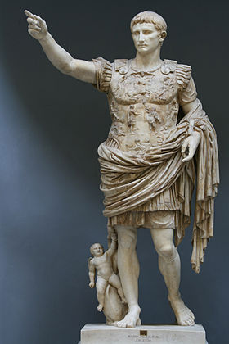
Conquêtes, paix romaine et romanisation

Slide 13
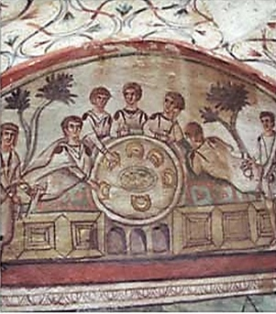
Les chrétiens dans l'empire romain

Slide 14
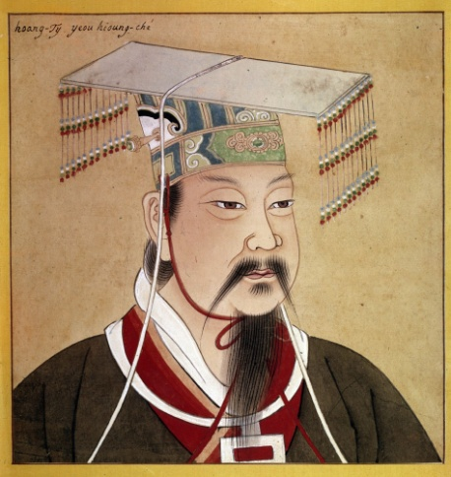
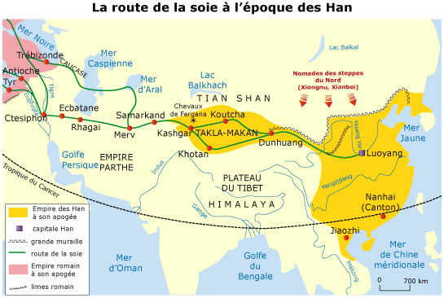
L’Empire romain et la Chine des Han

Slide 15
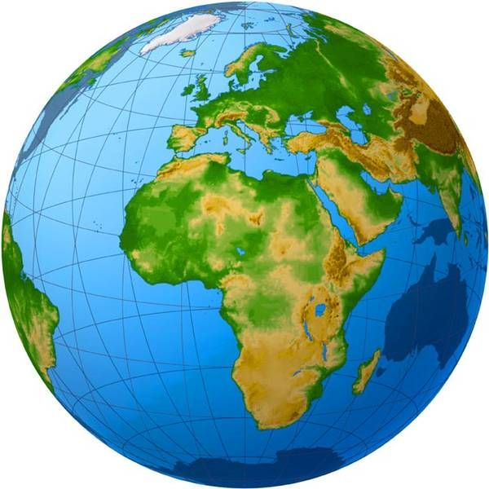
Géographie

Slide 16
Thème 1 Habiter une métropole

Slide 17
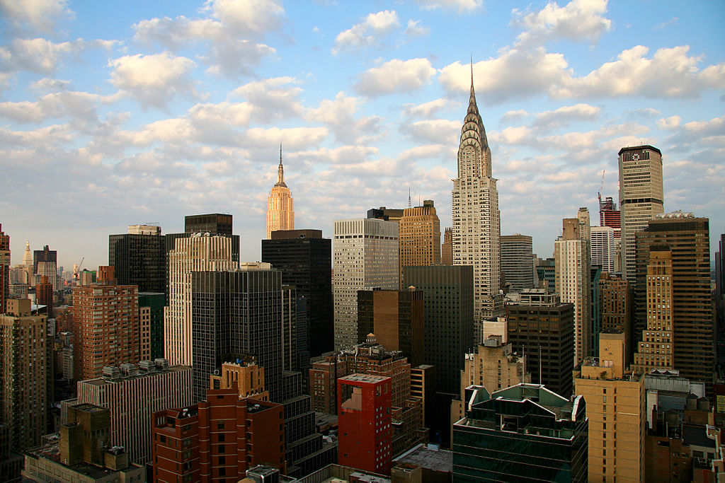
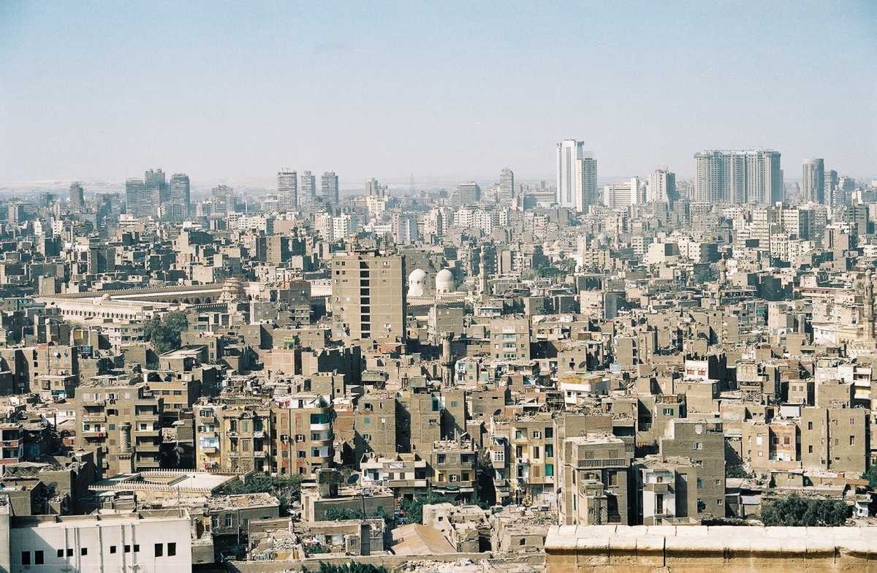
Les métropoles et leurs habitants

Slide 18
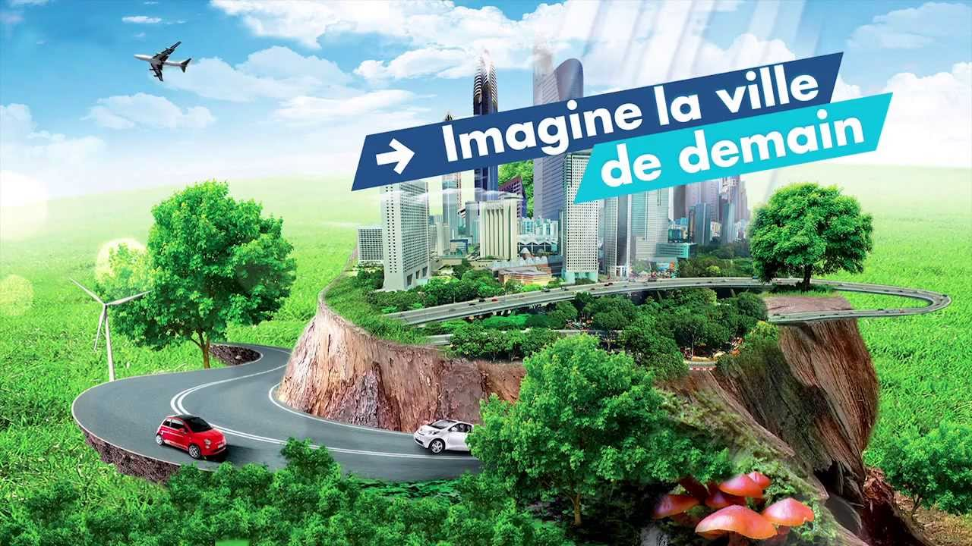
Les villes de demain

Slide 19
Thème 2 Habiter un espace de faible densité

Slide 20
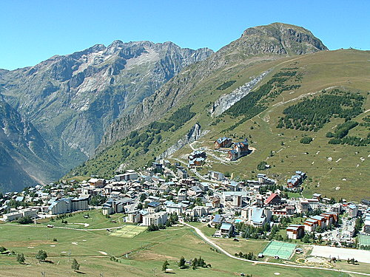
Habiter un espace à forte contrainte

Slide 21
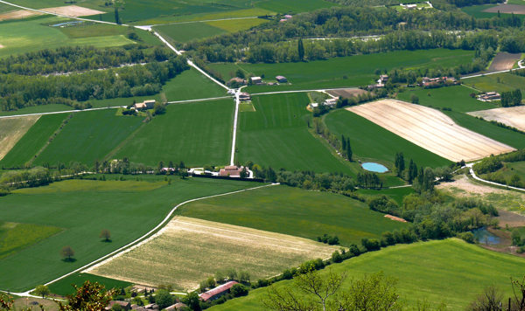
Habiter les campagnes

Slide 22
Thème 3 Habiter les littoraux

Slide 23
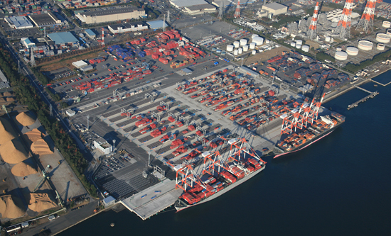
Littoral industrialo-portuaire, littoral touristique

Slide 24
Thème 4 Le monde habité

Slide 25
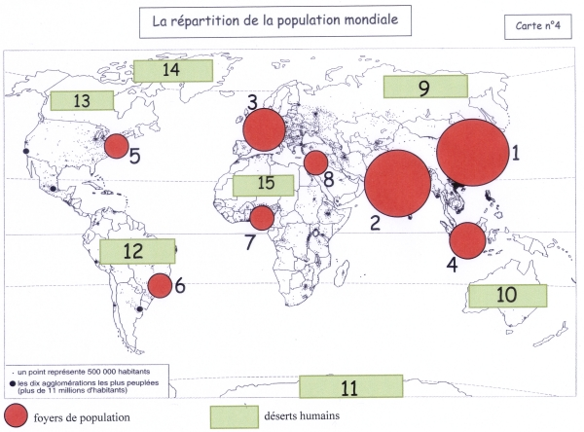
La répartition de la population mondiale et ses dynamiques

Slide 26
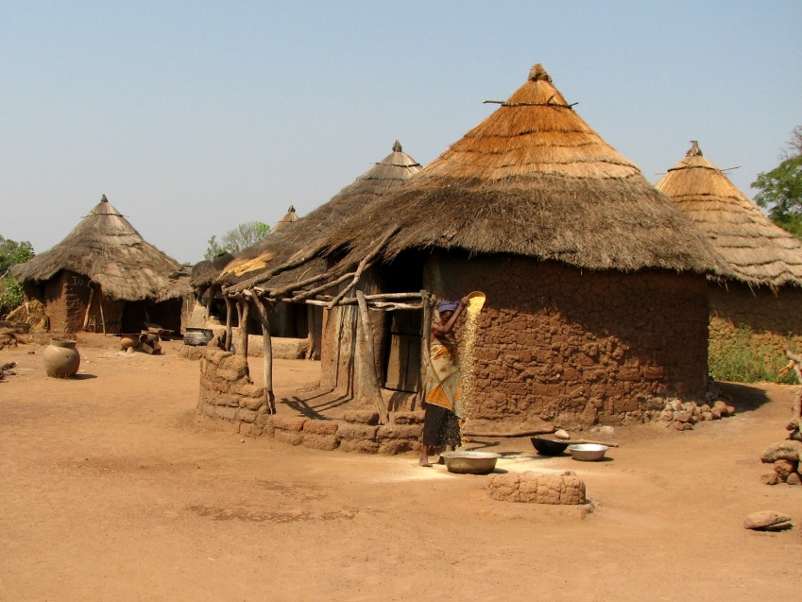
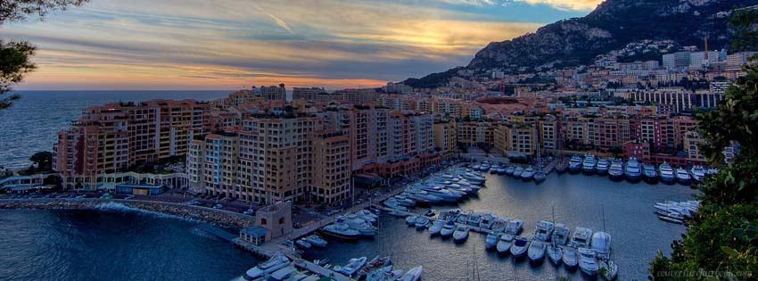
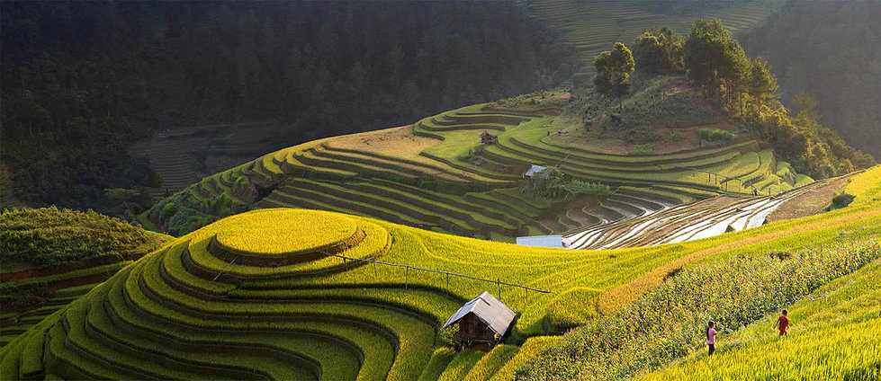
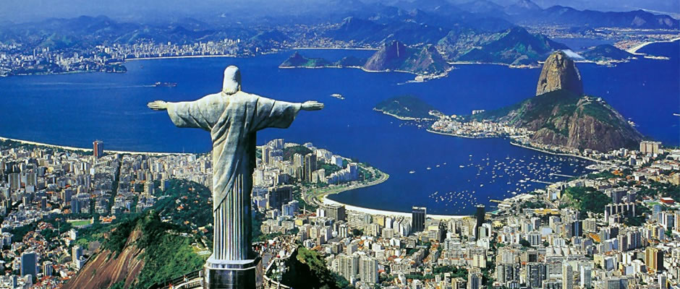
La variété des formes d'occupation spatiale dans le monde

Slide 27
Enseignement moral et civique (EMC)
Le fonctionnement du collège
Etre un élève responsable
Les droits de l’enfant
Les valeurs de la République

